Slide 1
FSRCNN
솔루션사업부 김한솔

Slide 2
개요

Slide 3
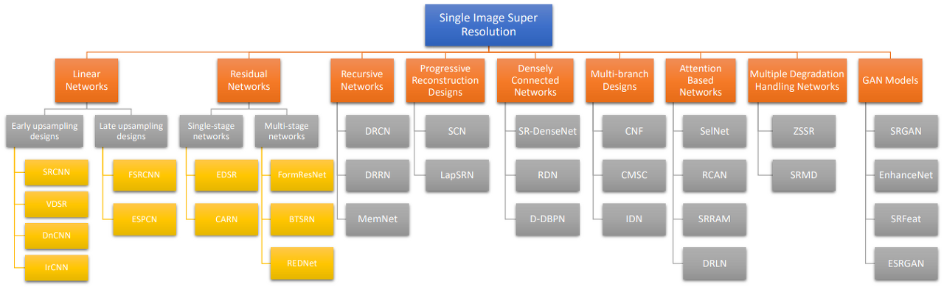
Super-Resolution의 다양한 기술들
그림 1. SR기술에 관한 기술들을 정리한 다이어그램
Linear Network 기반 FSRCNN
FSRCNN은 SRCNN을 가속시킨 모델
Notes:
SR(Super Resolution)에 관한 다양한 기술과 논문이 그래프와 같이 많이 나와있습니다.
그 중, FSRCNN은 Linear Networks 기반 딥러닝 네트워크입니다.
Linear Networks는 LR 이미지의 크기를 업 스케일링 하는 시기에 따라 크게 두 분류로 나뉘어집니다.
FSRCNN은 마지막에 업 스케일링을 하는 네트워크로 기존 SRCNN을 가속시킨 모델입니다.
가속 대상이 되는 SRCNN은 먼저 업 스케일링을 진행합니다.

Slide 4
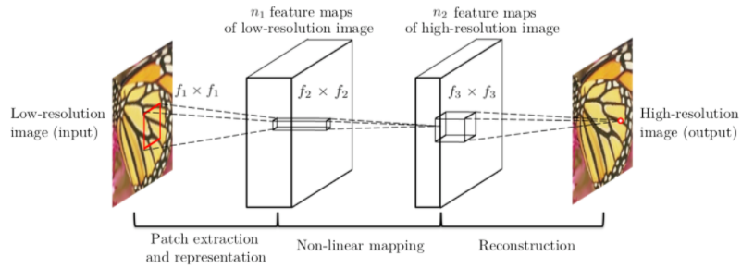
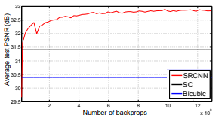
SRCNN
그림 2. SRCNN의 네트워크 구조(1)
그림 3. SRCNN 성능 그래프
Bicubic Interpolation
Convolutional Layer
매우 간단한 네트워크 구조
기존 SR기술에 비해 우수한 성능
딥러닝 분야를 SR에 적용 가능성을 보여줌
X3
Relu
High Resolution
Notes:
FSRCNN을 설명하기에 앞서 SRCNN에 간단히 설명하려고 합니다.
SRCNN은 3개의 Convolutional Layer로 이루어진 간단한 구조입니다.
각각은 특징 추출, 비 선형 매핑, 재 구축 3단계입니다.
이러한 간단한 구조임에도 Bicubic, SC에 비해 준수한 복원 수준을 보여줘서 주목을 받는 기술입니다.
하지만 SRCNN은 이미지의 크기가 클수록 계산 복잡성이 매우 커져서 실시간 처리(최소 24fps)에는 어려움이 있습니다.
SRCNN 네트워크의 속도를 제한하는 요소는 2가지가 있습니다.

Slide 5
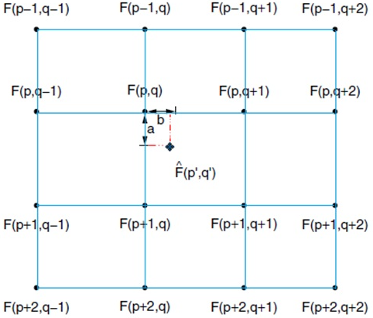
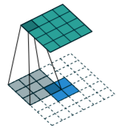
SRCNN의 문제점 Bicubic Interpolation
그림 4. Bicubic Interpolation
그림 5. Convolutional Transpose
Bicubic Interpolation 으로 인한 계산 복잡도 W = n²
FSRCNN은 Bicubic Interpolation을 제거하고 Deconvolutional Layer 추가
Notes:
SRCNN 네트워크 속도를 제한하는 요소 중, 첫 번째는 전 처리 과정입니다.
SRCNN은 LR(Low Resolution – 저 해상도)이미지를 업 스케일링을 해야 합니다.
이 과정에서 계산 복잡도는 HR(High Resolution – 고 해상도)이미지에 따라 2차적으로 증가합니다. ( W = n²)
또한, 테스트를 할 때, Bicubic Interpolation을 사용하지 않은 이미지에 대해서는 정확도가 떨어지거나 Bicubic Interpolation 과정을 거친 이미지에 대해 특징점을 잘못 잡아서 잘못된 학습이 될 수 있다는 문제점이 있습니다.
이러한 문제점을 FSRCNN에서는 해결을 합니다.
FSRCNN에서는 Bicubic Interpolation을 이용한 업 스케일링을 실시하지 않고 입력 데이터를 원본 데이터 그대로 사용합니다.
또한 업 스케일링을 위해 모델 마지막에 Deconvolutional Layer를 추가합니다.

Slide 6
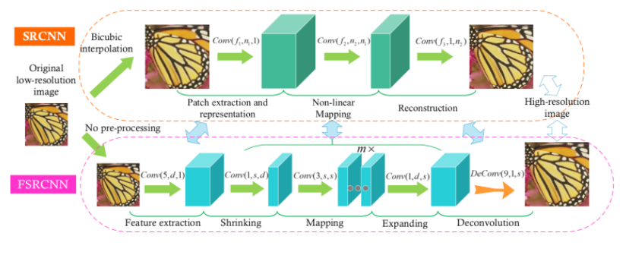
SRCNN의 문제점 Non-Linear Mapping
그림 6. SRCNN 네트워크 구조(2)
비 선형 매핑 단계에서의 복잡한 매핑
FSRCNN은 비 선형 단계를 3개로 분리하여 계산 복잡도 감소
필터의 크기를 작게, 매핑 층을 깊게 하여 정확도 유지
48
48
14
14
14
14
48개의 필터
Conv(5, 48, 48)
(14*14*48)*(5*5*48*48)
[1] Dong, C., Loy, C.C., He, K., Tang, X.: Image super-resolution using deep convolutional networks. TPAMI 38(2) (2015) 295–307
Notes:
SRCNN 네트워크의 속도를 제한하는 요소 중, 두 번째는 비 선형 매핑 과정입니다.
SRCNN은 LR의 특징에 대해 HR 특징과 복잡한 매핑이 이루어집니다.
2015년에 발표된 SRCNN에 관한 논문[1]에 따르면 SRCNN의 이러한 단점을 극복하기 위해 비 선형 매핑 층을 더 넓게 확장하는 실험을 진행했습니다.
실험 결과는 정확도는 증가하지만 속도는 현저히 떨어진다는 결과가 나왔습니다.
이러한 문제를 해결하기위해 FSRCNN 네트워크는 해당 비 선형 매핑 단계를 3단계로 분리합니다.
3단계로 분리 함으로서 개선된 작업량이 기존 비 선형 매핑 단계에서의 작업량보다 훨씬 줄게 됩니다.
[1] Dong, C., Loy, C.C., He, K., Tang, X.: Image super-resolution using deep convolutional networks. TPAMI 38(2) (2015) 295–307

Slide 7
FSRCNN의 주요 관점
그림 7. SRCNN, FSRCNN의 전체 네트워크 구조
모델 마지막에 Deconvolutional층 추가
비 선형 매핑 -> 축소, 매핑, 확장 3단계로 분리
작은 필터크기를 이용하여 많은 층 설계
Notes:
SRCNN을 재구성한 FSRCNN 네트워크를 구축하기위한 주요 관점을 3가지로 정리할 수 있습니다.
FSRCNN 네트워크 마지막에 Deconvolutional Layer를 추가합니다.
비 선형 매핑 단계를 축소, 매핑, 확대 단계로 분리합니다.
작은 필터크기를 이용하여 많은 층을 쌓습니다.
이러한 FSRCNN 네트워크의 개발 목표는 3가지 있습니다.
빠른 SR을 위해 모래 시계 모양의 CNN구조를 공식화합니다.
기존 SRCNN의 복원 수준을 유지하고 실시간 처리를 위한 속도 향상시킵니다.
복원 수준의 손상 없이 다양한 업 샘플링 요소에 걸쳐 빠른 학습 및 테스트를 수행합니다.

Slide 8
네트워크 구조
Notes:
FSRCNN의 네트워크 구조에 대한 설명

Slide 9
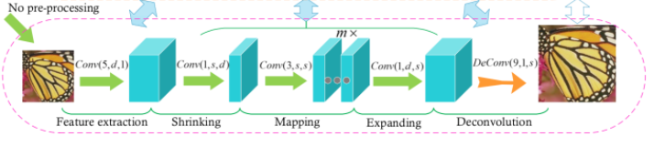
FSRCNN 전체 네트워크 구조
그림 8. FSRCNN의 전체 네트워크 구조(1)
특징 추출 -> 축소 -> 매핑 -> 확장 -> 역 합성곱(업 스케일링)
Notes:
위 그림은 FSRCNN 네트워크의 전체 구조입니다.
FSRCNN은 기존 SRCNN과 다르게 총 5단계로 구성됩니다.
(특징 추출 -> 축소 -> 매핑 -> 확장 -> 역 합성곱(업 스케일링))

Slide 10
FSRCNN 네트워크 구조
특징 추출
그림 9. FSRCNN의 전체 네트워크 구조(2)
Convolution
Conv2d(5, d, 1)
PRelu(d)
PRelu
SRCNN
원본 이미지를 Bicubic Interpolation을 이용
9*9 필터 사용
FSRCNN
원본 이미지를 그대로 사용
5*5 필터 사용
Notes:
FSRCNN 네트워크의 5단계 중 첫 번째 단계인 특징 추출입니다.
기존 SRCNN은 입력 데이터를 Bicubic Interpolation을 이용하여 업 스케일링을 한 이미지를 사용합니다.
그에 반해, FSRCNN은 원본 이미지를 그대로 입력 데이터로 이용합니다.
기존 SRCNN이 9*9필터를 사용했지만 FSRCNN은 5*5사용합니다.
이유는 5*5필터는 9*9필터를 통해 얻는 정보의 대부분을 담을 수 있기 때문에 더 작은 필터를 채택한 것입니다.
입력 받은 d인자를 통해 출력한 채널의 크기(필터의 개수)를 결정합니다.

Slide 11
FSRCNN 네트워크 구조
축소
그림 10. FSRCNN의 전체 네트워크 구조(3)
Convolution
Conv2d(1, s, d)
PRelu(s)
PRelu
1) 원본 이미지를 그대로 입력 데이터로 이용하면 매핑을 진행할 때 특징점을 찾기가 어려움
2) 필터의 크기를 1*1로 설정하는 것으로 LR 이미지에 대해 선형조합으로 작동
Notes:
FSRCNN 네트워크의 5단계 중 두 번째 단계인 축소 단계입니다.
기존 SRCNN에서는 고차원 LR 이미지와 고차원 HR 이미지가 직접적으로 매핑 되면서 계산 복잡도가 높아지는 현상이 있었습니다.
이러한 문제를 해결하기 위해 FSRCNN은 비 선형 매핑 단계를 축소, 매핑, 확장 3단계로 분리하였습니다.
FSRCNN은 원본 이미지를 그대로 입력 데이터로 이용을 하지만, 그대로 매핑을 진행하면 특징점을 찾는데 어려움이 있습니다.
이를 위해 필터의 크기를 1*1로 설정하여 축소 단계를 진행합니다.
필터의 크기를 1*1로 설정하는 것으로 LR 이미지에 대해 선형조합적으로 작동을 하게 됩니다.
입력 받은 인자 s를 이용하여 축소할 채널의 크기를 결정합니다.

Slide 12
FSRCNN 네트워크 구조
매핑
Convolution
그림 11. FSRCNN의 전체 네트워크 구조(4)
PRelu
m번
Conv2d(3, s, s)
PRelu(s)
m
Convolution
PRelu
1) 비 선형 매핑 단계는 SR성능에 영향을 미치는 가장 중요한 부분
2) 가장 큰 영향을 미치는 요소는 매핑 층의 필터의 크기와 층의 개수
3) SRCNN에서 사용한 5*5필터는 1*1필터보다 좋은 성능, 큰 규모
4) FSRCNN에서는 그 중간점인 3*3필터를 사용
Notes:
FSRCNN 네트워크의 5단계 중 세 번째 단계인 매핑 단계입니다.
비 선형 매핑 단계는 SR성능에 영향을 미치는 가장 중요한 부분입니다.
가장 큰 영향을 미치는 요소는 매핑 층의 개수와 필터의 크기입니다.
SRCNN에서는 5*5필터를 사용하였는데, 해당 크기의 필터는 1*1필터보다 우수한 성능을 가집니다.
네트워크의 규모와 성능을 모두 좋게 할 수는 없으므로, 타협점으로 3*3필터를 사용하고 여러 번 층을 쌓습니다.
입력 받은 인자 m을 이용하여 매핑 층의 개수를 결정합니다.

Slide 13
FSRCNN 네트워크 구조
확장
그림 12. FSRCNN의 전체 네트워크 구조(5)
Convolution
Conv2d(1, d, s)
PRelu(d)
PRelu
축소된 상태에서 이미지를 복원 -> 최종 복원 품질 저하
확장 레이어를 통해 매핑이 끝난 이미지를 축소 이전의 채널의 크기와 동일하게 확장
축소와의 일관성을 위해 필터의 크기는 1*1, 확장 채널의 크기는 매핑 이전 채널의 크기와 동일하게 설정
Notes:
FSRCNN 네트워크의 5단계 중 네 번째 단계인 확장 단계입니다.
FSRCNN 네트워크는 매핑 이전에 계산 효율성을 위해 LR 이미지의 채널을 축소합니다.
축소된 상태에서 이미지를 복원하게 되면 최종 이미지의 품질이 많이 떨어지게 됩니다.
이를 방지하기 위해 확장 레이어를 통해 매핑이 끝난 이미지를 축소 이전의 채널의 크기와 동일하게 확장하는 과정을 진행합니다.
축소와의 일관성을 위해 필터의 크기는 1*1로 설정합니다.
채널의 크기는 이전 채널의 크기(d)와 동일하게 설정합니다.

Slide 14
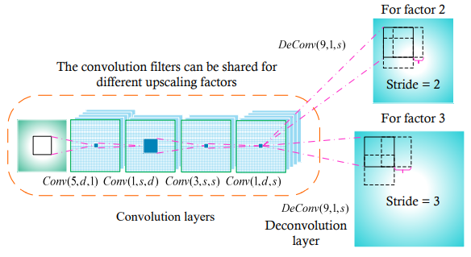
FSRCNN 네트워크 구조
업 스케일링(Deconvolutional Layer)
Convolutional
Transpose
그림 13. FSRCNN의 전체 네트워크 구조(6)
Convtranspose2d(1, d, s)
PRelu(d)
PRelu
그림 14. Deconvolutional Layer의 장점
업 스케일링 과정은 해당 층에서만 연산 되며 업 스케일링 요소에 관계 없이 모든 이미지가 기존 레이어의 가중치와 편향 값을 공유
Notes:
FSRCNN 네트워크의 5단계 중 마지막 단계인 업 스케일링 단계입니다.
매핑 후 확장까지 완료된 이미지를 업 스케일링 하는 단계입니다.
FSRCNN은 Deconvolution Layer로 지정하여 업 스케일링을 진행하게 되는데, Convolutional Transpose를 이용합니다.
Deconvolution은 Convolution의 역 연산으로 간주할 수 있습니다.
입력 받은 업 스케일링 요소에 따라 스케일링 규모를 지정할 수 있습니다.
업 스케일링 과정은 해당 층에서만 연산 됩니다.
때문에 업 스케일링 요소에 관계 없이 모든 이미지가 기존 레이어의 가중치와 편향 값을 공유합니다.
이러한 이유로 학습을 하는 시간을 감소시킬 수 있습니다.

Slide 15
FSRCNN 네트워크 구조
최적화 함수(Optimizer)와 손실함수(Cost Function)
최적화 함수(Optimizer)
FSRCNN은 Adam을 최적화 함수로 선정
최근 기울기와 기울기의 변화량을 반영하여 업데이트
손실 함수(Cost Function)
MSE(평균 제곱 오차)를 사용한다.
Notes:
이전까지는 FSRCNN 네트워크의 전체적인 구조를 살펴봤으면 이번에는 FSRCNN의 세부 정보를 살펴보려고 합니다.
FSRCNN은 최적화 함수(Optimizer)로 Adam을 선정했습니다.
Adam은 Momentum과 AdaGrad 섞은 기법입니다.
Momentum은 학습이 진행됨에 따라 기울기가 업데이트 되는 폭을 조절을 하는 방식입니다.
AdaGrad는 과거의 기울기의 값을 계속해서 제곱해서 더하면서 학습을 진행하는 방식입니다.
손실 함수(Cost Function)은 MSE(평균 제곱 오차)를 사용합니다.

Slide 16
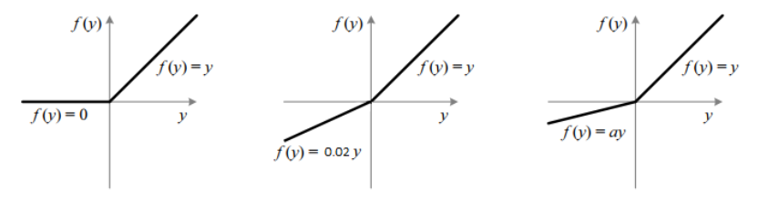
FSRCNN 네트워크 구조
활성화 함수(Activation Function)
ReLU 함수
Leaky ReLU 함수
PReLU 함수
그림 17. ReLU계열 활성화 함수
활성화 함수(Activation Function)
활성화 함수는 PRelu(Parametric Rectified Linear Unit) 함수를 사용하였다.
Relu 함수의 0이하의 값에 대한 zero-gradient 현상으로 인해 이미지의 특징이 사라지는 현상을 방지
Notes:
FSRCNN에서 사용하는 활성화 함수를 설명하려고 합니다.
CNN에 대한 활성화 함수는 Relu 계열의 함수를 주로 사용합니다.
ReLU 계열의 활성화 함수로는 ReLU, Leaky ReLU, PReLU 함수가 있습니다.
ReLU와 Leaky ReLU 함수는 양의 값은 그대로 출력하고 음의 값은 0이 되거나 특정 상수로 출력을 합니다.
PReLU는 음의 값을 상수로 출력하지 않고 별도의 Gradient를 적용하여 특정 값을 출력 합니다.
SRCNN에서는 ReLU 함수를 선정했지만, FSRCNN에서는 PReLU 함수를 선정했습니다.
ReLU 함수의 0이하의 값을 무조건 0으로 만드는 zero-gradient 현상으로 인해 이미지의 특징(뉴런)이 사라지는(죽는) 현상을 방지하기 위함 입니다.
또한 ReLU함수 보다 PReLU가 학습 결과가 더 좋다는 것은 논문[2]를 통해 어느정도 입증이 됐습니다.
[2] He, K., Zhang, X., Ren, S., Sun, J.: Delving deep into rectifiers: Surpassing human-level performance on imagenet classification. In: ICCV. (2015) 1026–1034

Slide 17


FSRCNN 네트워크 구조
가중치 초기화
그림 18. Xavier 초기화 방법의 표준편차 공식
그림 19. He 초기화 방법의 표준편차 공식
FSRCNN 에서는 논문 [2]에 근거하여 PReLU에 적합한 방식으로 초기화 - > He 초기화 방법
He 초기화 방법은 균등분포 방식과 정규분포 방식이 있는데, FSRCNN은 정규분포 방식으로 초기화
(평균은 0, 표준 편차를 출력 층의 채널의 개수로 지정)
Deconvolutional Layer 에서는 활성화 함수가 없기 때문에 SRCNN과 같은 방식으로 초기화
(평균이 0, 표준편차가 0.001인 정규분포에서 무작위로 추출)
[2] He, K., Zhang, X., Ren, S., Sun, J.: Delving deep into rectifiers: Surpassing human-level performance on imagenet classification. In: ICCV. (2015) 1026–1034
Notes:
FSRCNN의 가중치 초기화 방식에 대한 설명입니다.
FSRCNN의 Convolutional Layer에서는 2015년에 출시된 PReLU와 He 가중치 초기화 방법에 대해 연구한 논문[2]에 근거하여 PReLU를 사용하였고 이에 적합한 방식으로 초기화합니다.
가중치를 초기화하는 방법에는 0으로 초기화를 하거나 랜덤 값으로 초기화를 하거나 기존에 많이 사용된 세이비어(Xavier)초기화 방법과 FSRCNN에 사용된 He초기화 방법 등이 있습니다.
He초기화 방법은 균등분포 방식과 정규분포 방식이 있는데 FSRCNN은 정규분포 방식으로 초기화를 진행합니다.
평균은 0, 표준 편차를 출력 층의 채널의 개수로 정하는데 이전 세이비어 초기화 방식과 차이점은 표준 편차의 계산에 사용되는 인자 값에 입력, 출력 두 개의 인자가 필요 없이 하나만 필요하다는 점입니다.
FSRCNN의 Deconvolution Layer에서는 PReLU같은 활성화 함수가 없기 때문에 SRCNN과 같은 방식으로 초기화 합니다. (평균 0, 표준 편차가 0.001인 정규분포에서 무작위 취득)

Slide 18
Code
Notes:
FSRCNN 네트워크로 성능을 테스트하는 단계입니다.

Slide 19
성능 테스트
Notes:
FSRCNN 네트워크로 성능을 테스트하는 단계입니다.

Slide 20
테스트에 사용된 데이터 셋 정보
학습 데이터(Train Dataset)
파일 이름 | Scale Factor | 파일 형식 | 비고
91-image | 2, 3, 4 | HDF5 | 91-image + General 100
91-image 데이터 셋에 추가로 bmp형식의 100여개의 이미지 데이터 셋 추가
학습 전 처리 과정으로 이미지의 크기를 1.0~0.6으로 조절, 0 – 90 – 180 – 270도 회전
평가 데이터(Eval Dataset)
파일 이름 | Scale Factor | 파일 형식 | 비고
Set5 | 2, 3, 4 | HDF5 | BSD200 + BSD500
평가용 데이터 셋 Set5에 추가로 BSD500 데이터 셋에서 20개의 다른 이미지가 합쳐져서 사용.
Notes:
테스트에 사용된 학습 데이터 및 테스트 데이터 정보입니다.
우선 학습 데이터는 91-image 데이터와 General 100을 합친 데이터 셋을 이용합니다.
91-image 데이터 셋으로는 딥러닝 모델을 최상의 성능으로 끌어내기가 힘듭니다.
따라서 압축이 되지 않은 bmp형식의 100개의 이미지가 포함된 General 100 데이터 셋을 추가로 이용합니다.
기본적으로 학습 전 처리 과정으로 이미지의 크기를 1.0~0.6으로 조절하고(간격 0.1), 0 – 90 – 180 – 270도 회전을 하여 학습시킵니다.
평가용 데이터 셋으로는 Set5 데이터셋에 추가로 BSD200 데이터 셋과 BSD500 데이터 셋에서 20개의 다른 이미지가 합쳐져서 사용됩니다.

Slide 21
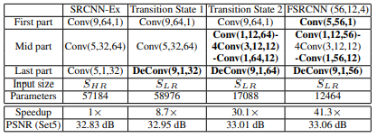
테스트 1. SRCNN과 FSRCNN의 비교
그림 19. SRCNN에서 1개씩 Layer를 바꾸면서 측정한 시간과 PSNR
Notes:
첫 번째 테스트는 SRCNN과 FSRCNN의 성능을 비교하는 테스트 입니다.
그 중에서 먼저, 기존 SRCNN에서 FSRCNN으로 변하는 과정을 1단계씩 Layer를 수정하면서 비교하려고 합니다.
결과가 나타난 테이블을 보시면 단계적으로 FSRCNN에서 제안한 네트워크로 변경하는 과정에서 속도가 향상되는 모습이 보입니다.
결론적으로 FSRCNN은 기존 SRCNN 네트워크의 성능을 유지하면서 속도가 향상됐다고 할 수 있습니다.

Slide 22
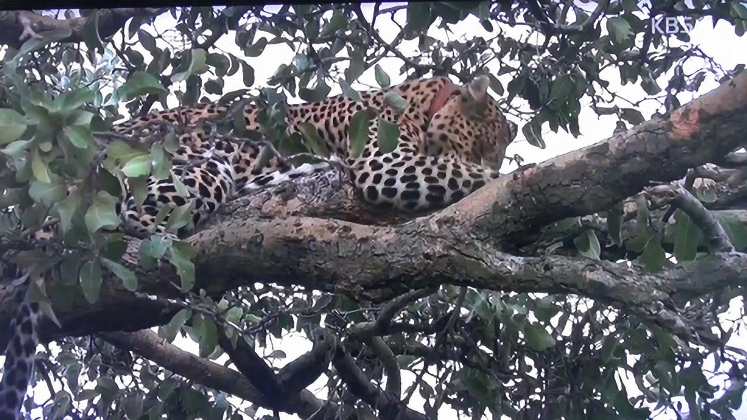
테스트 1. SRCNN과 FSRCNN의 비교
 | SRCNN | FSRCNN
First Part | Conv(9, 64, 1) | Conv(9, 64, 1)
Mid Part | Conv(5, 32, 64) | Conv(1, 16, 64) 4Conv(3, 16, 16) Conv(1, 64, 16)
Lase Part | Conv(5, 1, 32) | ConvTranspose(9,1,64)
PSNR | 38.35 dB | 38.43db
SPEED | 1X | 8X
그림 20. 성능테스트에 사용된 이미지 묶음
기존 SRCNN의 품질 보증 성능을 유지하면서 속도가 향상된 모습을 보인다.
Notes:
추가로 SRCNN에 비해 FSRCNN이 실시간 처리가 가능한지 테스트를 진행했습니다.
표는 사용한 SRCNN, FSRCNN의 네트워크 구조입니다.
테스트를 위해 총 재생시간이 10초인 영상을 30프레임으로 분할 캡처한 이미지를 이용해서 테스트를 진행했습니다.
사용한 이미지는 총 300장이며 해상도는 1920*1080으로 설정했습니다.
단일 이미지를 대상으로 한 PSNR, SPEED 측정은 성능은 비슷하게 나왔지만 예상 수치인 40배에 미치지 못하는 8배라는 수치에 머물렀습니다.

Slide 23
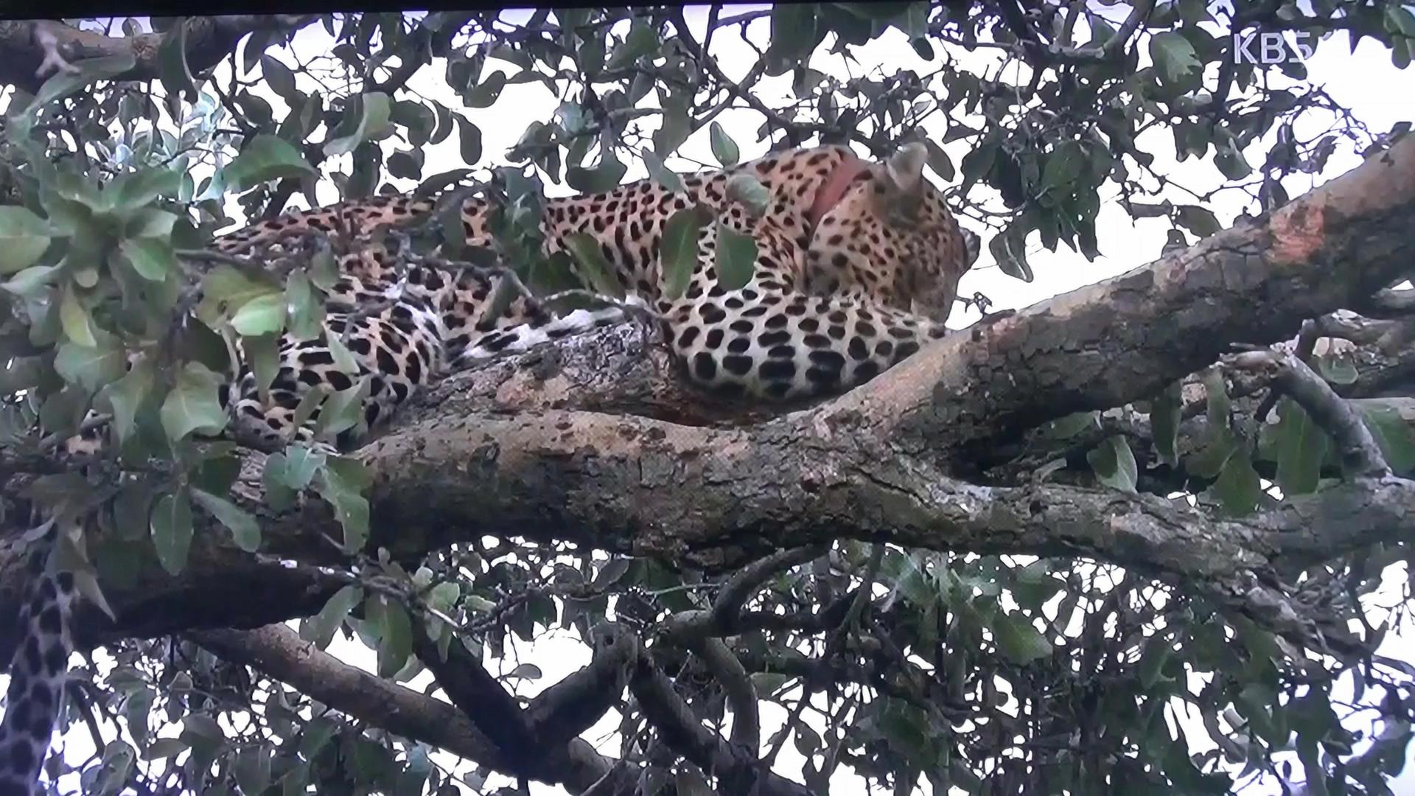

테스트 1. SRCNN과 FSRCNN의 비교
그림 21. 성능테스트에 고 해상도 이미지
그림 22. 성능테스트에 사용된 고 해상도 이미지 결과
그림 23. 성능테스트에 사용된 저 해상도 이미지 결과
원본 이미지(1920*1080)
FSRCNN –X2
PSNR : 38.43
TIME : 1.32s
FSRCNN – 이미지 축소(256*144)
PSNR : 21
TIME : 0.032s
저 해상도라는 제한된 상황에서는 실시간 처리가 가능한 속도가 나온다.
Notes:
더 구체적인 테스트를 위해 테스트 데이터 셋에 변화를 주었습니다.
원본 이미지의 해상도를 1920*1080에서 256*144로 변화를 주었고 각각 비교를 했습니다.
테스트 결과는 256*144 해상도로 하면 PSNR 수치는 20대 초반으로 떨어지지만 속도는 실시간 속도를 유지합니다.
결론적으로 저 해상도 이미지에 관해서는 실시간 처리가 가능한 속도가 나오지만, 고 해상도 이미지에 관해서는 실시간 처리를 하기에는 부족한 점을 보입니다.

Slide 24
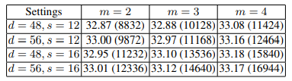
테스트 2. 파라미터 개수에 따른 PSNR
Setting | m = 2
d = 56, s = 12 | 37.16 (9872)
d = 56, s = 16 | 37.12 (12336)
그림 24. 매개변수(파라미터)에 따른 PSNR 수치 측정 결과
Notes:
두 번째 테스트는 네트워크의 파라미터 개수에 따른 성능 비교 테스트입니다.
파라미터의 개수가 PSNR수치에 영향을 주는지 확인하기 위해 테스트를 진행했습니다.
특징 추출을 위한 채널의 개수(d), 매핑을 위한 채널의 개수(s), 매핑 레이어의 깊이(m)를 조건으로 총 12가지의 경우를 비교했습니다.
비교 결과는 파라미터의 개수가 많은 네트워크임에도 PSNR수치가 적은 결과가 나타났습니다.
추가로 논문에서 진행된 해당 테스트의 검증을 위해 FSRCNN(56,12,2), FSRCNN(56,16,2)로 테스트를 진행했습니다.
결과는 논문의 결과와 비슷하게 나와서 검증을 완료했습니다.

Slide 25
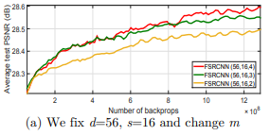
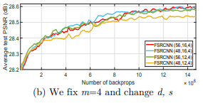
테스트 2. 파라미터 개수에 따른 PSNR
그림 25. 매핑 층의 개수에 따른 PSNR 추이 그래프
그림 26. 채널(d, s) 수에 따른 PSNR 추이 그래프
파라미터 개수와 성능은 항상 비례하지 않는다.
Notes:
위 테스트의 결과를 그래프로 시각화한 모습입니다.
왼쪽은 매핑 층의 개수에 따른 PSNR추이 그래프인데, 매핑 층의 개수가 클수록 PSNR의 값이 비교적 크게 나오는 것을 알 수 있습니다.
오른쪽 그래프에 따르면 일반적으로 좋은 PSNR값을 얻으려면 더 많은 파라미터가 필요한 것으로 보입니다.
하지만 더 많은 파라미터가 항상 좋은 결과를 보장하지는 않는다는 것을 보여줍니다.

Slide 26
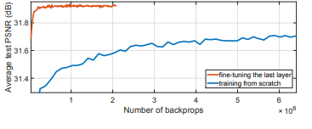
테스트 3. 다양한 업 스케일링 요소에 대한 시간
모델 이름 | Scale Factor | 비고
FSRCNN(56,12,4) | 3
그림 27. Deconvolution Layer 미세조정 여부에 따른 학습시간 비교 그래프
(파란 그래프)업 스케일링 요소를 3으로 학습을 하고 다 끝난 뒤, 2로 바꿔서 학습
(붉은 그래프)업 스케일링 요소를 3으로 학습을 하고 Deconvolutional 진행 중에 요소 2에 대한 훈련 진행.
Notes:
세 번째 테스트는 업 스케일링의 요소를 다양하게 설정하여 기존 SRCNN의 학습 방식과의 속도를 비교하는 테스트입니다.
FSRCNN은 SRCNN과는 다르게 업 스케일링과정을 네트워크의 맨 마지막 Deconvolution Layer에서 진행합니다.
이 때문에, FSRCNN은 업 스케일링 요소가 다른 학습 데이터가 입력 데이터로 들어왔을 때, 앞 4단계(특징 추출, 축소, 매핑, 확장) 과정은 공통적인 가중치와 편향 값을 공유하게 됩니다.
즉, 마지막 Deconvolution Layer만 미세조정을 해주면 돼서 속도가 매우 빨라진 모습을 보입니다.
그래프는 기존 방식(업 스케일링 요소가 다른 경우 각각 학습)과 FSRCNN에서 제안한 방식을 비교하는 그래프 입니다.

Slide 27


테스트 4. 다른 SR 기술과의 비교
그림 28. SRCNN 전체 네트워크 구조(3)
SRCNN(Super Resolution Convolutional Neural Network)
Sparse Coding을 기반으로 한 SCN
그림 30. SCN 구조
그림 29. SRF 네트워크 간략화
앙상블 학습 방법 중 하나인 랜덤포레스트를 이용한 SRF
Notes:
마지막으로 진행한 테스트는 다른 SR기술과 FSRCNN을 비교하는 테스트 입니다.
논문에서는 대표적으로 SRF, SCN을 비교 대상으로 선정을 했다.
SRF는 앙상블 학습 방법 중 하나인 랜덤포레스트를 이용한 방법이다.
SCN은 Sparse Coding을 기반으로 SR을 진행하는 방법입니다.

Slide 28
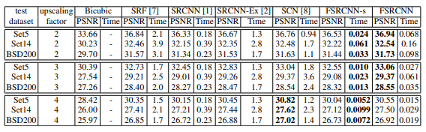
테스트 4. 다른 SR 기술과의 비교
그림 31. SRF, SRCNN, SCN, FSRCNN을 대상으로 한 PSNR, Time 측정 결과
Notes:
논문에서 진행한 SRF, SCN, SRCNN과의 성능 비교 테스트는 FSRCNN이 PSNR 수치는 준수하게 나오면서 시간을 대폭 줄인 모습을 볼 수 있습니다.

Slide 29
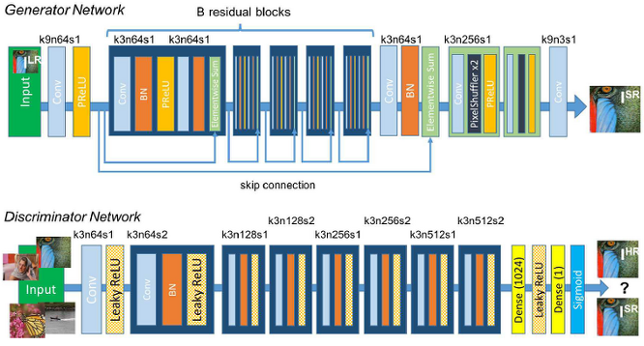
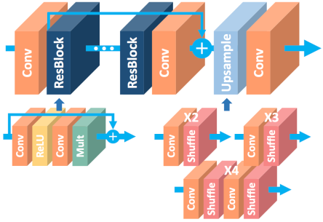
테스트 4. 다른 SR 기술과의 비교
그림 31. EDSR 네트워크 구조
그림 32. SRGAN 네트워크 구조
ResNet 기반 EDSR
GAN 기반 SRGAN
Notes:
하지만 FSRCNN 기술이 발표된 2016을 기준으로 SRF와 SCN은 오래된 기술이라는 점이 있습니다.
따라서 EDSR, SRGAN 기술과 추가로 비교하는 테스트를 진행하려고 합니다.
EDSR은 ResNet 기반의 SR 기술입니다.
이전 VDSR보다 더 깊고 넓은 네트워크로 구성됩니다.
특이점으로는 업 스케일링 요소에 따라 ResBlock의 개수가 다르다는 점과 Upsampling 레이어를 달리한다는 점이 있습니다.
또한, 업 스케일 요소가 다른 학습 결과 또한 다른 업 스케일 요소에 영향을 주는 것을 확인했고 이를 응용한 네트워크가 MDSR입니다.
SRGAN은 적대적 생산 신경망인 GAN을 기반으로 SR 기술을 적용한 네트워크 입니다.

Slide 30
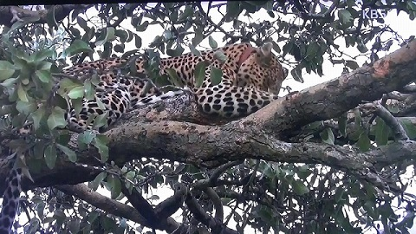
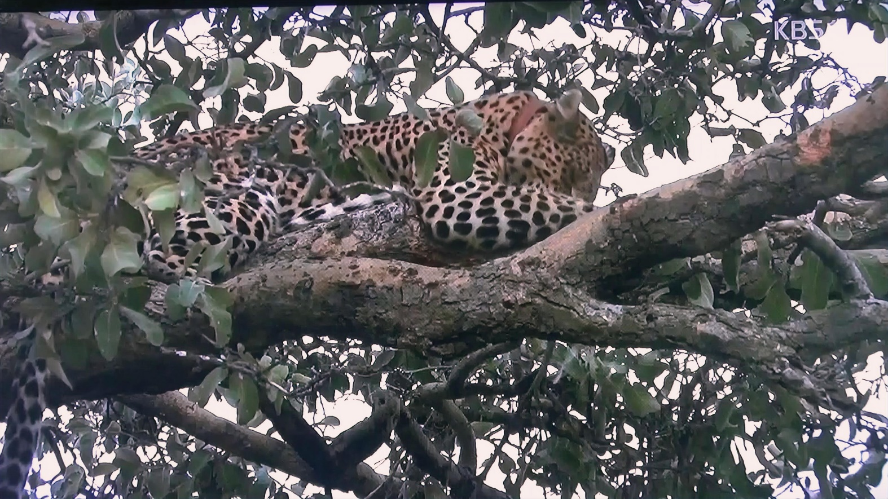
테스트 4. 다른 SR 기술과의 비교
모델 이름 | 스케일 수치 | 비고
FSRCNN | 4 | (56, 12, 4)
EDSR | 4 | ResBlock 32개
SRGAN | 4
그림 33. 테스트에 사용된 이미지
테스트에 사용된 이미지
480x270
그림 34. FSRCNN 결과 이미지
그림 35. EDSR 결과 이미지
그림 36. SRGAN 결과 이미지
FSRCNN –X4
PSNR : 19.01
EDSR
PSNR : 21.63
SRGAN
PSNR : 23.5
Notes:
테스트에 사용된 EDSR과 SRGAN의 네트워크 구조는 표로 정리하였습니다.
테스트 결과는 EDSR, SRGAN 둘 다, FSRCNN보다 높은 PSNR수치를 확인할 수 있습니다.

Slide 31
요약

Slide 32
요약
그림 35. FSRCNN 전체 네트워크 구조(7)
FSRCNN은 SRCNN의 성능을 유지하고 속도를 가속한 네트워크
원본 이미지를 그대로 학습 데이터로 사용
Deconvolutional Layer를 이용한 업 스케일링
비 선형 매핑 단계를 3단계로 분리하여 속도 향상
PReLU 함수와 He 초기화 방법 사용
Notes:
FSRCNN에 대해 요약하려고 합니다.
FSRCNN은 SRCNN의 성능을 유지하고 속도를 가속한 네트워크 입니다.
기존 SRCNN과 의 차이점은 총 3개가 있습니다.
원본 이미지를 그대로 학습 데이터로 사용합니다. -> SRCNN은 Bicubic Interpolation을 이용한 업 스케일링 된 데이터를 사용합니다.
Deconvolutional Layer를 이용한 업 스케일링을 합니다
비 선형 매핑 단계를 3단계로 분리하여 기존에 높았던 계산 복잡도를 축소시킵니다.
마지막으로 FSRCNN은 활성화 함수로 PReLU를 사용하고 He초기화 방법을 사용합니다.

